Slide 1
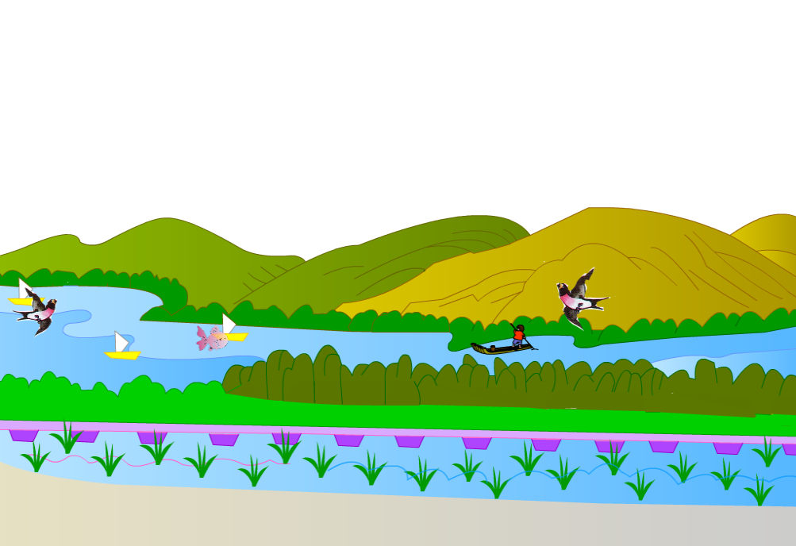
小小竹排画中游

Slide 2
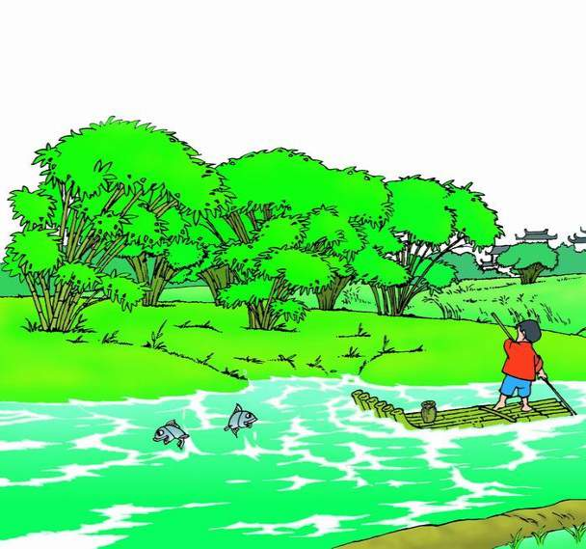
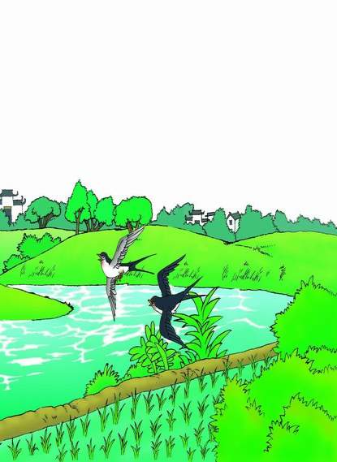

Slide 3



课
时
锦
囊
pai
竹排
竹排

Slide 4


树
排
游
南
流
苗
江
中
岸
绿
两
唱

Slide 5








Slide 6





Slide 7

江南
江水
禾苗
树苗
树木
树叶
两岸
两天
竹排
木排
绿地
绿色

Slide 8



  3 小小竹排画中游
小竹排，顺水流，
鸟儿唱，鱼儿游。
两岸树木密，
禾苗绿油油。
江南鱼米乡，
小小竹排画中游。

Slide 9
①小竹排，顺水流，
鸟儿唱，鱼儿游。

Slide 10
②两岸树木密，
禾苗绿油油。

Slide 11
③ 江南鱼米乡，
小小竹排画中游。

Slide 12
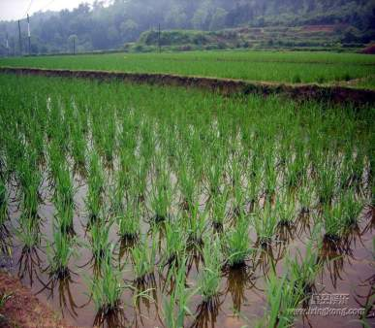
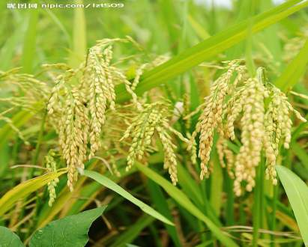

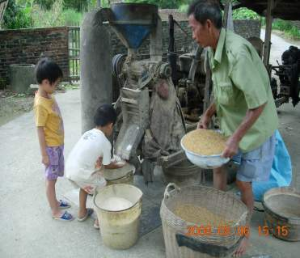
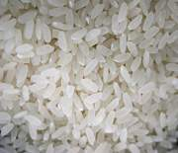
禾苗的成长
禾苗
稻谷
大米
碾米

Slide 13
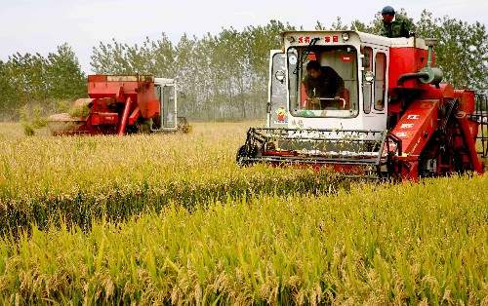
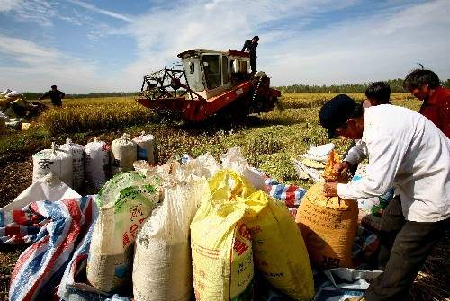
收割成熟的水稻

Slide 14
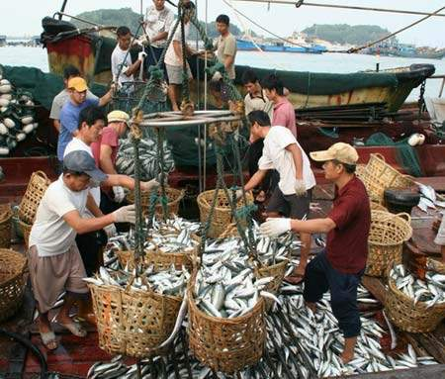
人们收获鱼虾的场面

Slide 15
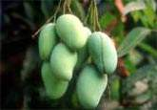
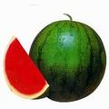



Slide 16
  3 小小竹排画中游
小竹排，顺水流，
鸟儿唱，鱼儿游。
两岸树木密，
禾苗绿油油。
江南鱼米乡，
小小竹排画中游。

Slide 18
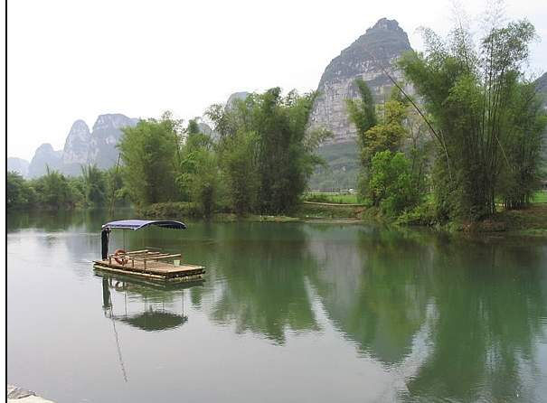
山清水秀的江南

Slide 19
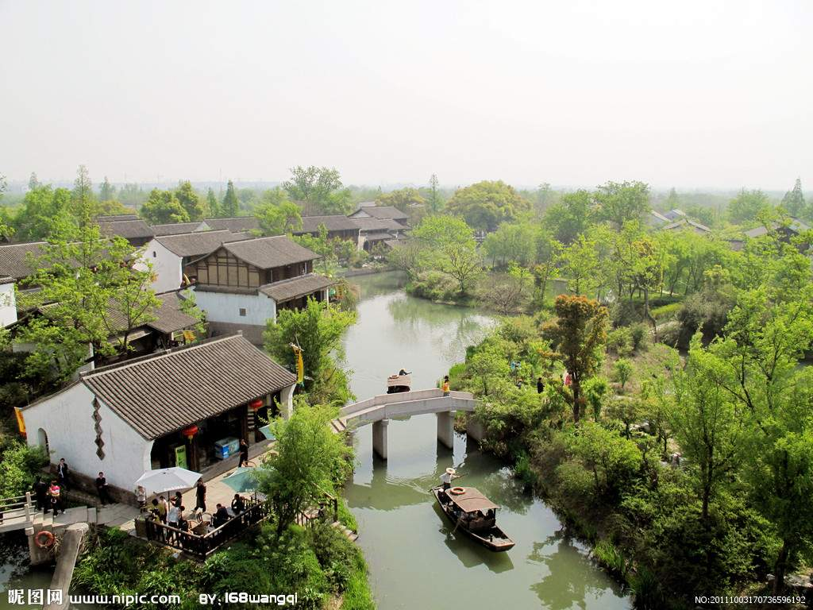

Slide 20
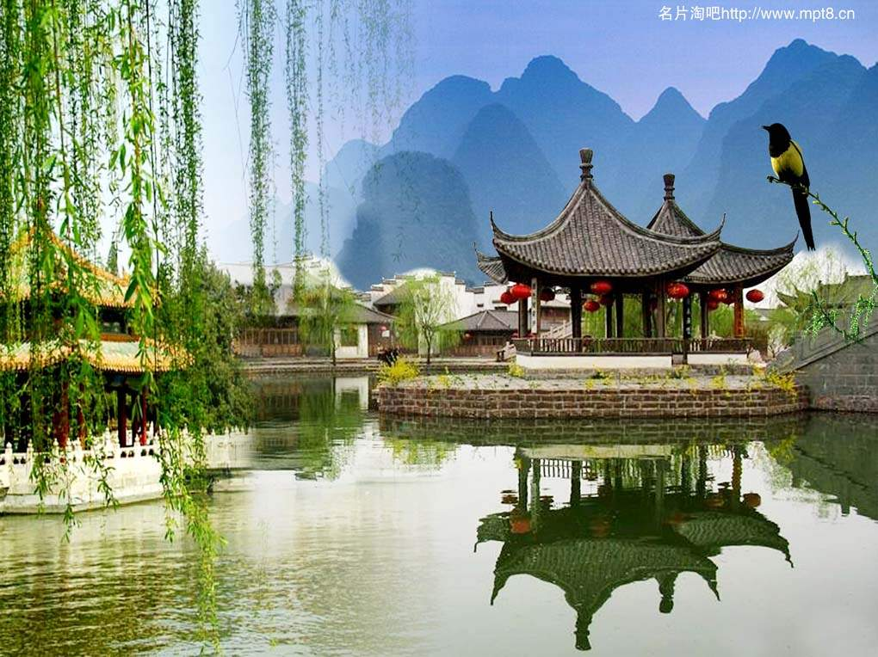

Slide 21
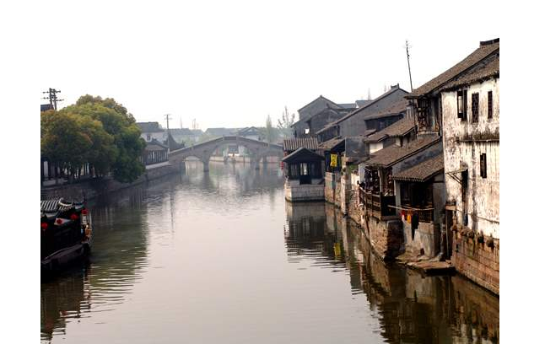

Slide 22

江南迷人的风景

Slide 23


Slide 24
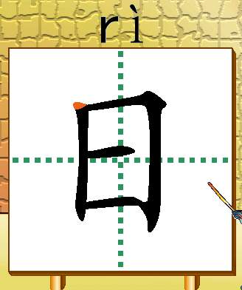

Slide 25
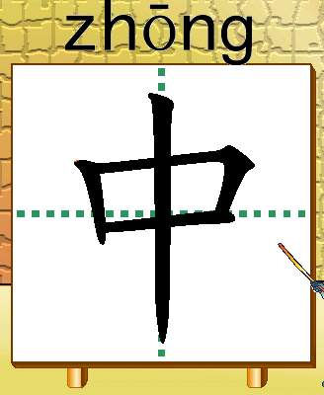

Slide 26
  3 小小竹排画中游
小竹排，顺水流，
鸟儿唱，鱼儿游。
两岸树木密，
禾苗绿油油。
江南鱼米乡，
小小竹排画中游。

